Slide 1



ATLAS DE HISTOPATOLOGÍA RENAL
http://www.nefrologiaaldia.org
NEFROPATÍA LÚPICA
Autores
José Ballarin
Yolanda Arce
Fundació Puigvert. Barcelona
Eduardo Vazquez Martul
Complejo Hospitalario Universitario A Coruña
Enlace temario Nefrología al Día
Lupus Eritematoso Sistémico. Nefropatía Lupica. | Nefrología al día (nefrologiaaldia.org)

Slide 2
NEFROPATÍA LÚPICA
La nefropatía lúpica (NL) afecta hasta el 70% de los pacientes con LES en algún momento de la evolución) y es uno de los principales factores de mal pronóstico.
La biopsia renal (BR):
  Es clave para diagnósticar, elegir el tratamiento y establecer el pronóstico.
  Es útil para valorar las lesiones histológicas añadidas o no a una NL en pacientes con LES: microangiopatía trombótica, nefropatía de cambios mínimos (NCM) y lesiones vasculares.
La BR repetida durante el seguimiento de la NL permite valorar cambios clínicos y tomar decisiones terapeúticas (cambio o suspensión del tratamiento).
En 2003, un grupo de expertos de la OMS estableció una clasificación que combina los hallazgos de la inmunofluorescencia (IF), la microscopía óptica (MO) y la microscopía electrónica (ME) (1). Actualmente se utiliza de forma consensuada una adaptación de esta clasificación a la que se añaden unos indices que valoran la actividad y de la cronicidad de las lesiones (2).
1.Weening JJ et al. The classification of glomerulonephritis in systemic lupus erythematosus revisited. J Am Soc Nephrol. 2004;15:241–50,
2.Bajema IM,al. Revision of the International Society of Nephrology/Renal Pathology Society classification for lupus nephritis: Clarification of definitions, and modified National Institutes of Health activity and chronicity indices. Kidney Int. 2018;93:789–96.

Slide 3
Clasificación histológica de la NL (ISN/RPS 2003/2018)
Clasificación | Hallazgos histológicos
Clase I | NL mesangial mínima: > 4 núcleos /área mesangial (poco frecuente) MO: normal. IF/ME: depósitos mesangiales
Clase II | NL proliferativa mesangial MO: hipercelularidad mesangial pura o incremento de matriz mesangial IF/ME: depósitos mesangiales (o subendoteliales/subepiteliales solo visibles en ME)
Clase III | NL focal (<50%glomérulos afectados en general de forma segmentaria)) MO: proliferación endo +/- extracapilar; engrosamiento pared capilar IF/ME: depósitos subendoteliales y mesangiales III (A): presencia de lesiones activas III (A/C): presencia de lesiones activas y crónicas (abandonado en la revisión 2018) III (C): presencia de lesiones crónicas
Clase IV | NL difusa (>50% glomérulos afectados) MO: proliferación endo y extracapilar; paredes capilares engrosadas IF/ME: depósitos subendoteliales (globales o segmentarios) Las lesiones pueden ser: globales o segmentarias, activas o crónicas (ver clase III) (abandonado en la revisión 2018)
Clase V | NL membranosa MO/IF: depósitos subepiteliales; paredes capilares engrosadas Puede asociarse a Clase III (Clase III/V) o IV (Clase IV-V)
Clase VI | NL esclerosante (>90% de los glomérulos globalmente esclerosados y sin actividad)

Slide 4
Sistema de puntuación de la actividad de la NL (ISN/RPS 2003/2018)
Lesiones activas |  | Puntuación
Hipercelularidad endocapilar | <25% (1+), 25%–50% (2+), or >50% (3+) de los glomérulos | 0-3
Cariorrexis | <25% (1+), 25%–50% (2+), or >50% (3+) de los glomérulos | 0-3
Necrosis fibrinoide | <25% (1+), 25%–50% (2+), or >50% (3+) de los glomérulos | 0-3 x 2
Depósitos hialinos subendoteliales | <25% (1+), 25%–50% (2+), or >50% (3+) de los glomérulos | 0-3
Semilunas celulares/fibrocelulares | <25% (1+), 25%–50% (2+), or >50% (3+) de los glomérulos | 0-3
Inflamación intersticial | <25% (1+), 25%–50% (2+), or >50% (3+) de la corteza | 0-3
Total |  | 0-24

Slide 5
Sistema de puntuación de la cronicidad de la NL (ISN/RPS 2003/2018)
Lesiones crónicas | Puntuación en función de la extensión de las lesiones | Puntuación
Glomeruloesclerosis global o segmentaria | <25% (1+), 25%–50% (2+), or >50% (3+) de los glomérulos | 0-3
Semilunas fibrosas | <25% (1+), 25%–50% (2+), or >50% (3+) de los glomérulos | 0-3
Atrofia tubular | <25% (1+), 25%–50% (2+), or >50% (3+) de los túbulos corticales | 0-3
Fibrosis intersticial | <25% (1+), 25%–50% (2+), or >50% (3+) de la corteza | 0-3
Total |  | 0-12
Weening JJ, D’Agati VD, Schwartz MM, Seshan S V., Alpers CE, Appel GB, et al. The Classification of Glomerulonephritis in Systemic Lupus Erythematosus Revisited [Internet]. Vol. 15, Journal of the American Society of Nephrology. American Society of Nephrology; 2004 [cited 2021 May 16]. p. 241–50. Available from: https://jasn.asnjournals.org/content/15/2/241

Slide 6
NEFROPATIA LÚPICA clase I
Matriz mesangial
Capilar glomerular
H&E 20X
Glomérulo normal. Discreto engrosamiento de la matriz mesangial, paredes capilares normales.

Slide 7
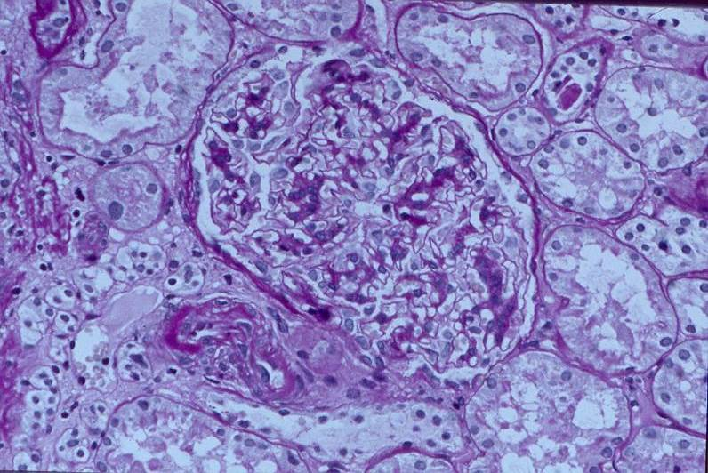
NEFROPATÍA LÚPICA CLASE II
Incremento de matriz mesangial
H&E x 20

Slide 8
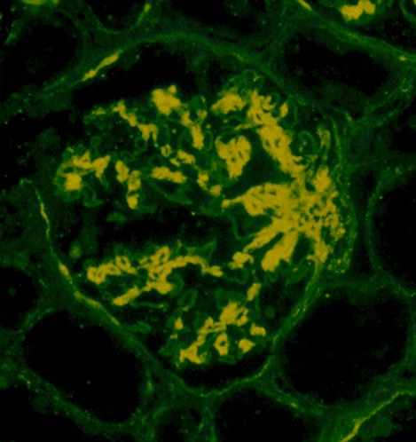
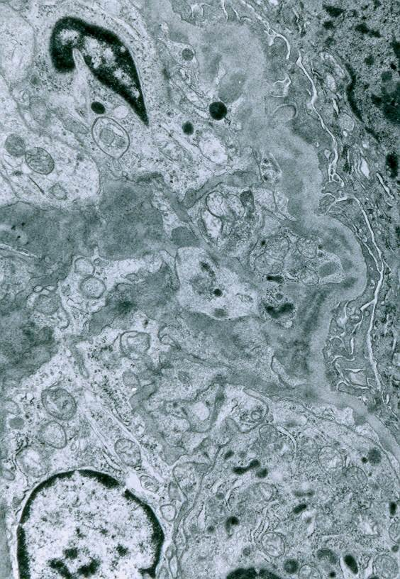
NEFROPATÍA LÚPICA CLASE II: Depósitos mesangiales
IF. Depósitos mesangiales preferentemente de IgG/C3,C1q.x20
ME de área mesangial con depósitos
electrondensos

Slide 9
NEFROPATÍA LÚPICA CLASE III
Glomerulonefritis focal (GNF) con < 50% de los glomérulos afectados por lesiones activas o crónicas
Las lesiones suelen ser segmentarias: hipercelularidad endocapilar +/- extracapilar e incremento de la matriz mesangial.
IF/ME: depósitos granulares subendoteliales y mesangiales de Ig (IF) y electrondensos (ME)
Los depósitos son similares en las clases III y IV
La Clase III está dividida en 3 subclases:
  lesiones activas (A)
  lesiones activas y crónicas (A/C)
  lesiones crónicas (C)

Slide 10
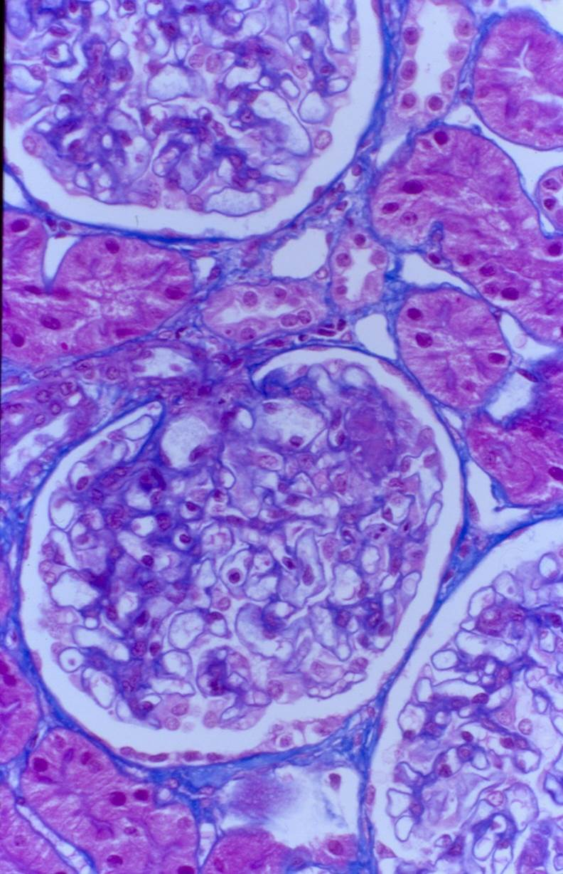
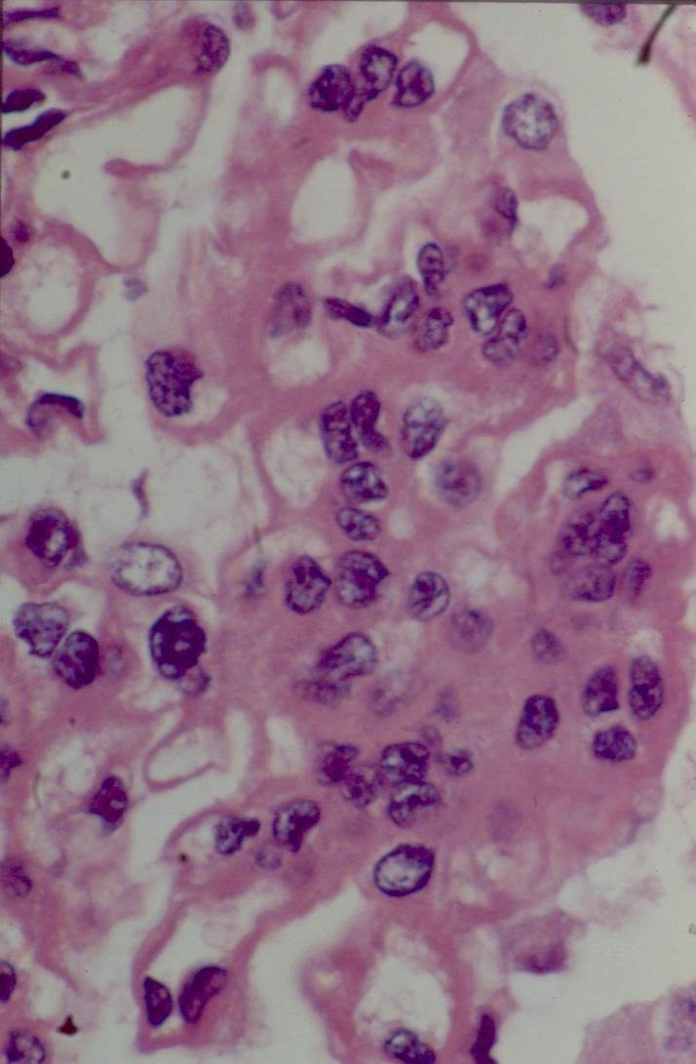
NEFROPATÍA LÚPICA CLASE III
Tricrómico
H&E
Lesión segmentaria con hipercelularidad
Detalle de segmento glomerular con proliferación celular e incremento de mesangio.

Slide 11
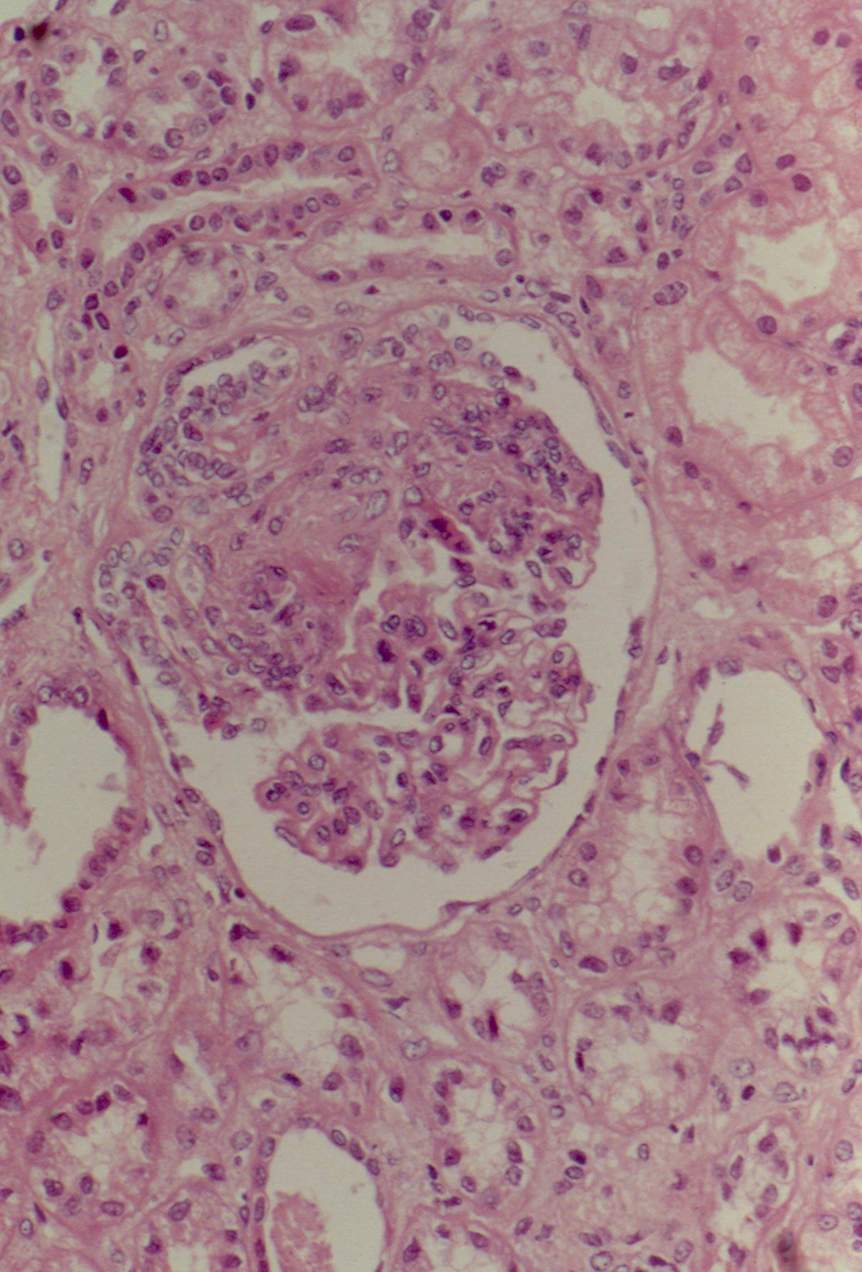
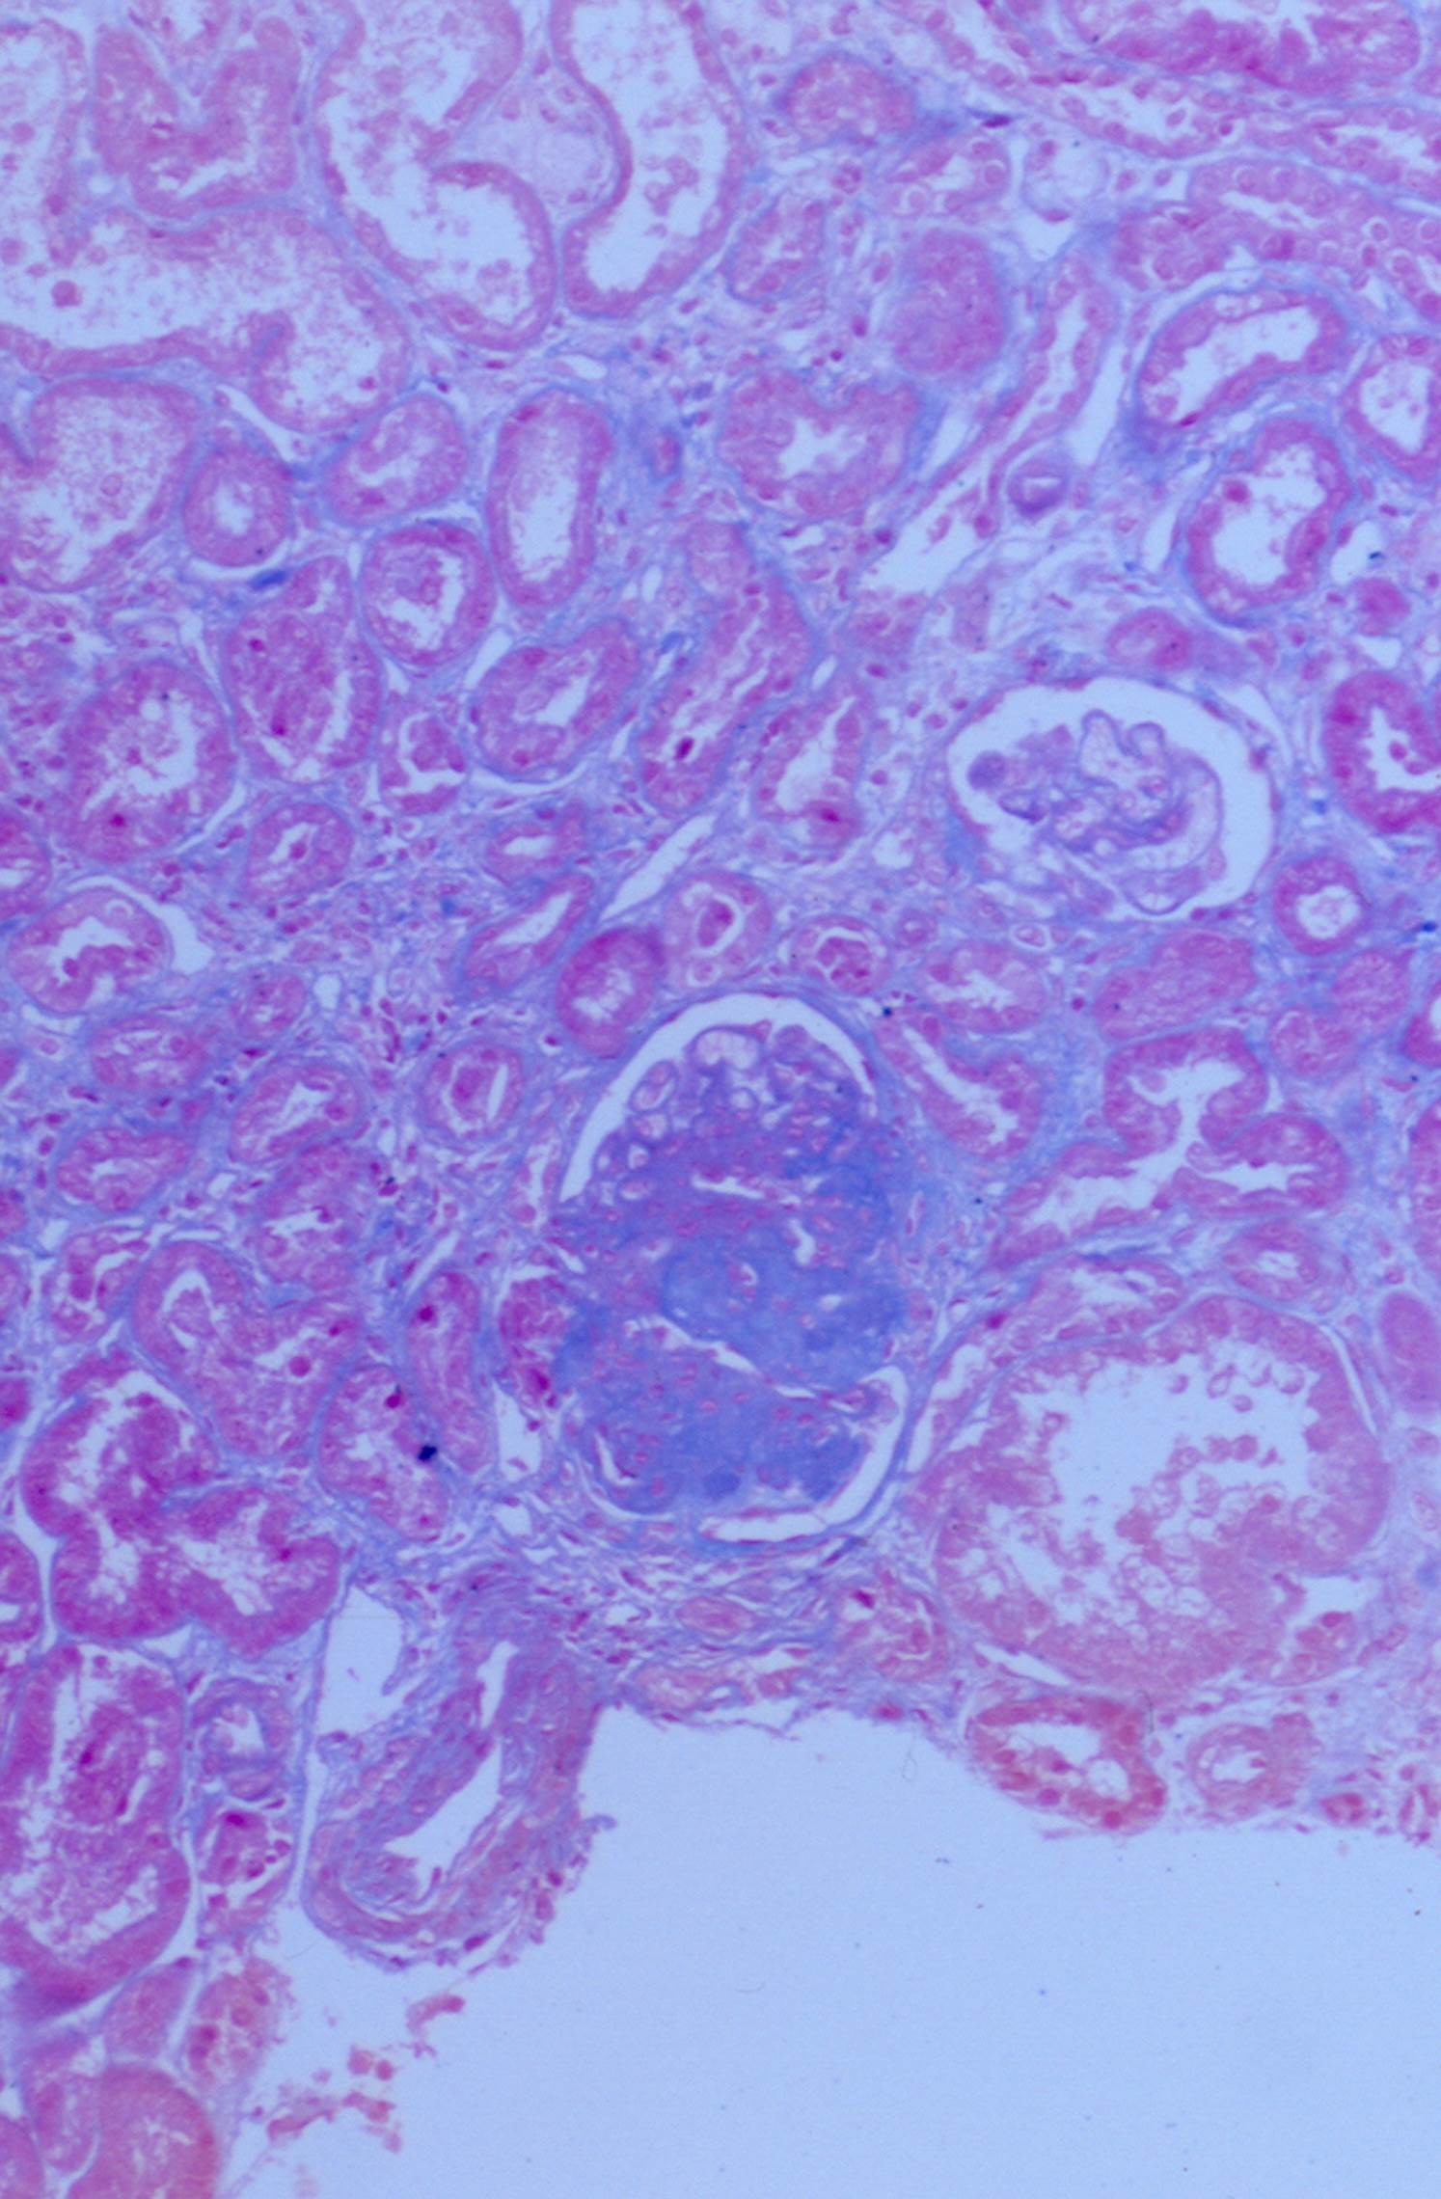
NEFROPATÍA LÚPICA CLASE III
H&E
Tricrómico
Lesión segmentaria y focal de esclerosis
(< del 50% de glomérulos afectados)
Glomérulo casi en su totalidad esclerosado.

Slide 12
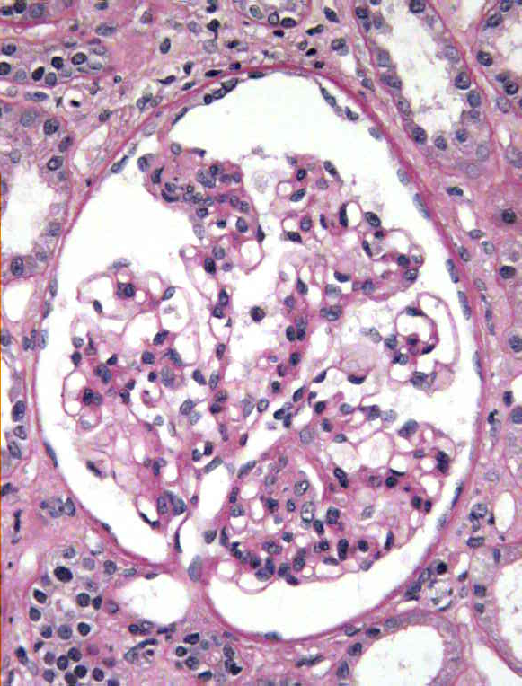
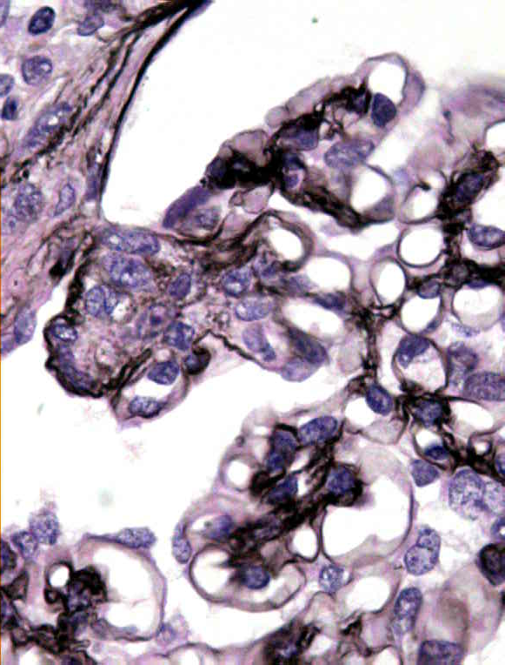
NEFROPATÍA LÚPICA CLASE III
H&E
Plata
Hipercelularidad endocapilar segmentaria
Con obliteración de la luz capilar, adherencia capsular y reacción epitelial

Slide 13
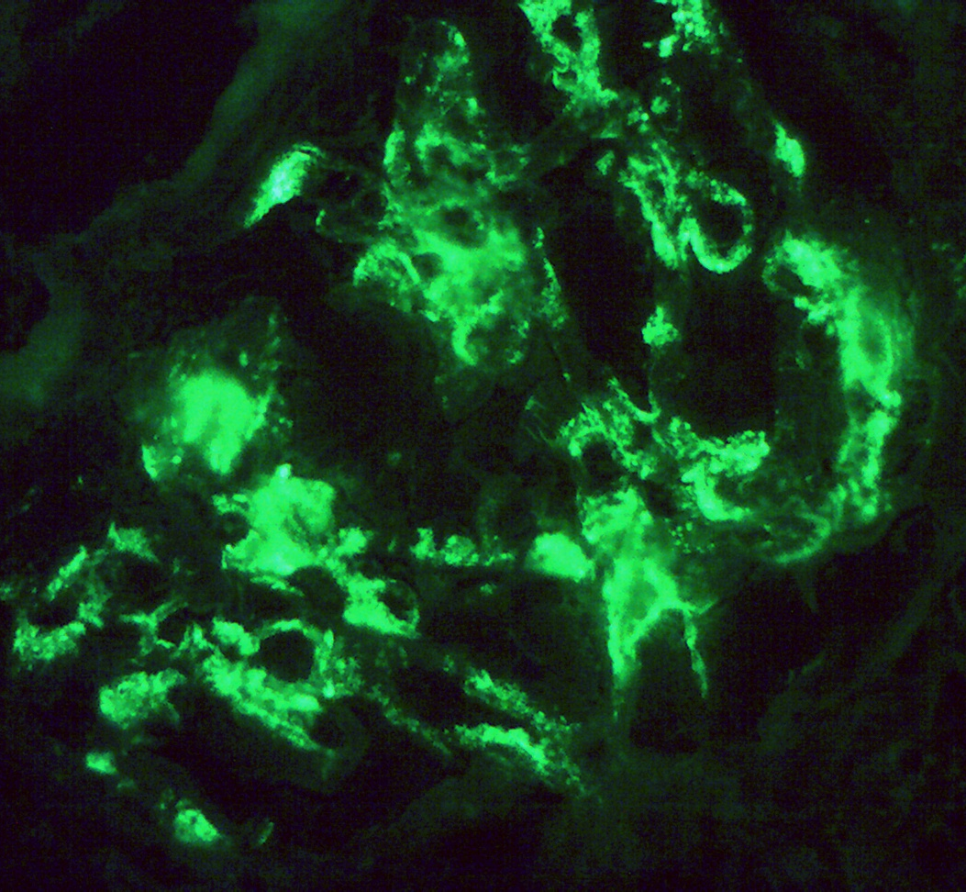
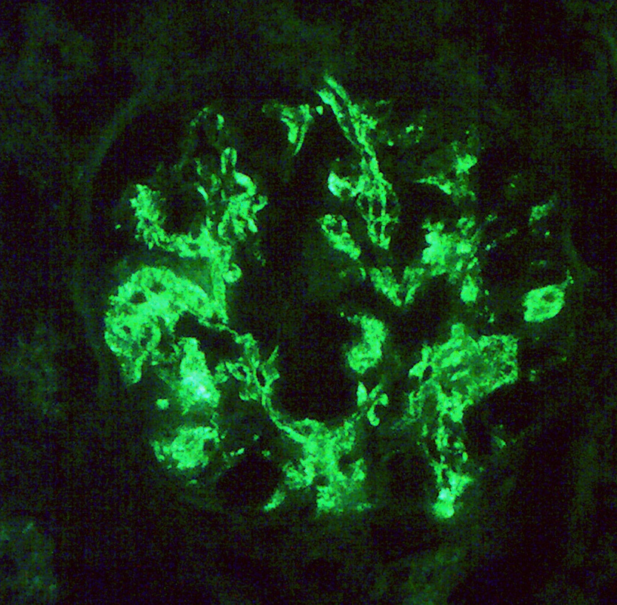
NEFROPATÍA LÚPICA CLASE III
Extenso depósito global glomerular de IgG
Depósito en asa capilar
Depósito mesangial
IgG
IgG

Slide 14
NEFROPATÍA LÚPICA CLASE IV
Es la clase más frecuente de NL
Es una GN proliferativa difusa segmentaria (IV-S) o global (IV-G)
La severidad de las lesiones es muy variable, desde la hipercelularidad mesangial hasta lesiones de necrosis con semilunas.
Pueden estar presentes:
  Depósitos masivos subendoteliales en algunas asas capilares formando « asas de alambre »
  «Trombos hialinos» intracapilares formados por inmunocomplejos
  Areas de esclerosis segmentaria con adhesion a la capsula de Bowman
  Lobulación del ovillo por la hipercelularidad mesangial e interposición de matriz/ células mesangiales entre endotelio y MBG (imagen de doble contorno y patrón membranoproliferativo)
Está dividida en 3 subclases como la NL III: (A, A/C, C)
    -IV (A): lesiones activas (hipercelularidad, necrosis, semilunas)
    -IV (A/C): lesiones activas y lesiones de esclerosis y/o semilunas fibrosas o fibrocelulares
    -IV-C: lesiones de esclerosis

Slide 15
NEFROPATÍA LÚPICA CLASE IV
Inmunofluorescencia/microscopia electrónica:
  Depósitos granulares gruesos en asas y mesangio de IgG, IgM C1q e IgA.
  Es un patrón ”full house” con Ig y factores del complemento mostrando activación de las vías clásica y alterna del complemento.
  Los depósitos en asas son subendoteliales y abundantes.
  De forma menos frecuente los depósitos electron-densos tienen un patrón organizado o cristalino « fingerprint ». Podrian corresponder a la presencia de crioglobulinas.

Slide 16
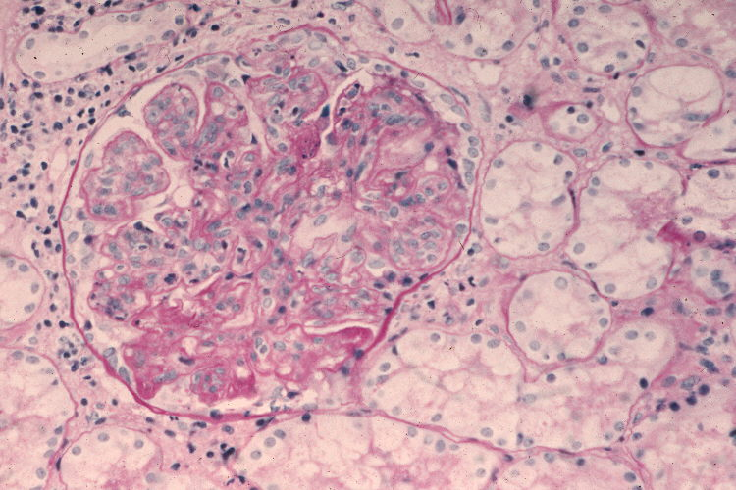
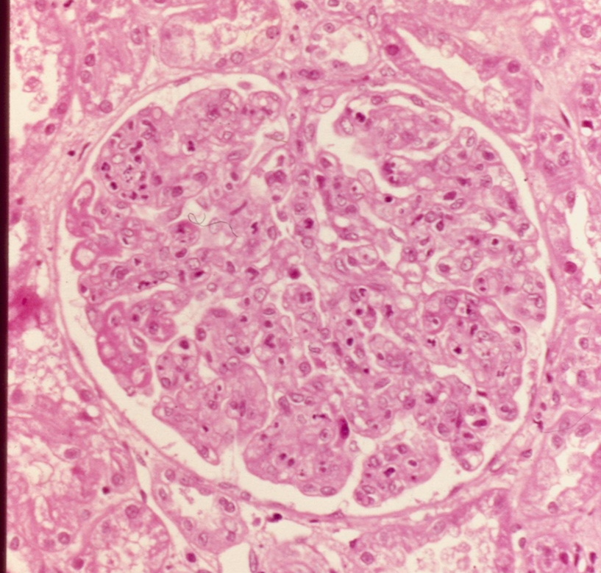
NEFROPATÍA LÚPICA CLASE IV
PAS
H&E
Engrosamiento segmentario
de paredes capilares
Cariorrexis
“Asas de alambre”
Proliferación endocapilar generalizada a todo el glomérulo.
Glomérulo con patrón membranoproliferativo.

Slide 17
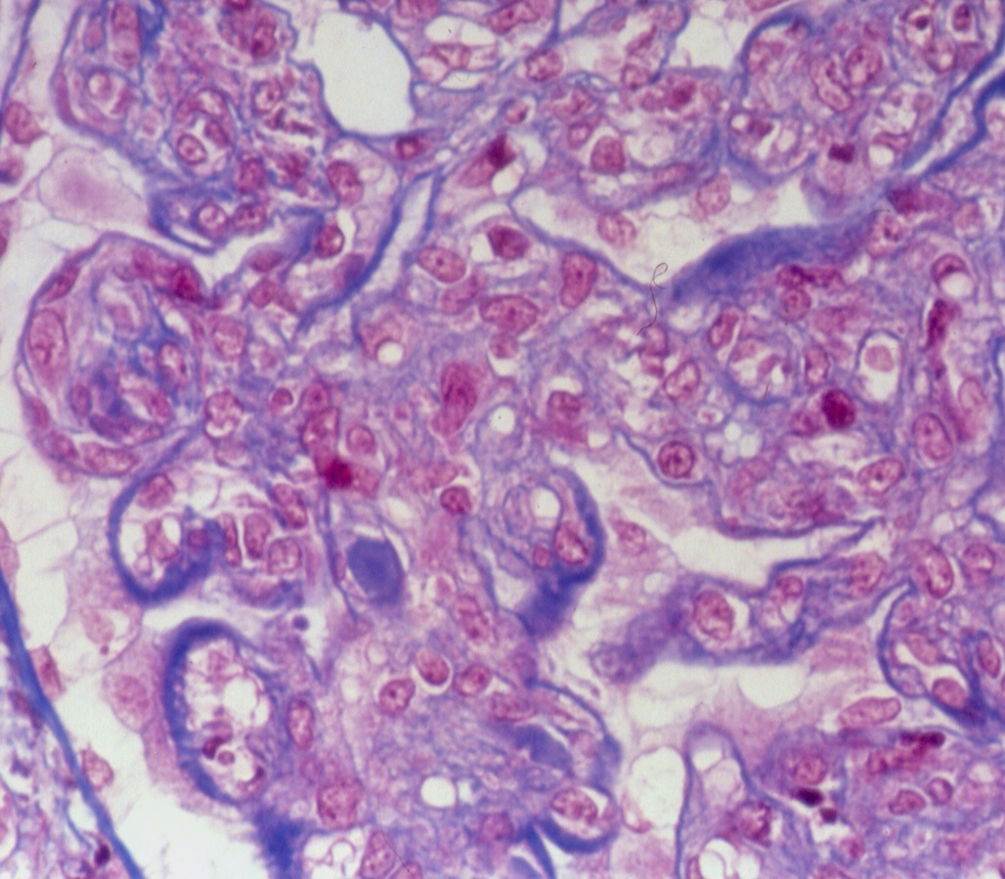
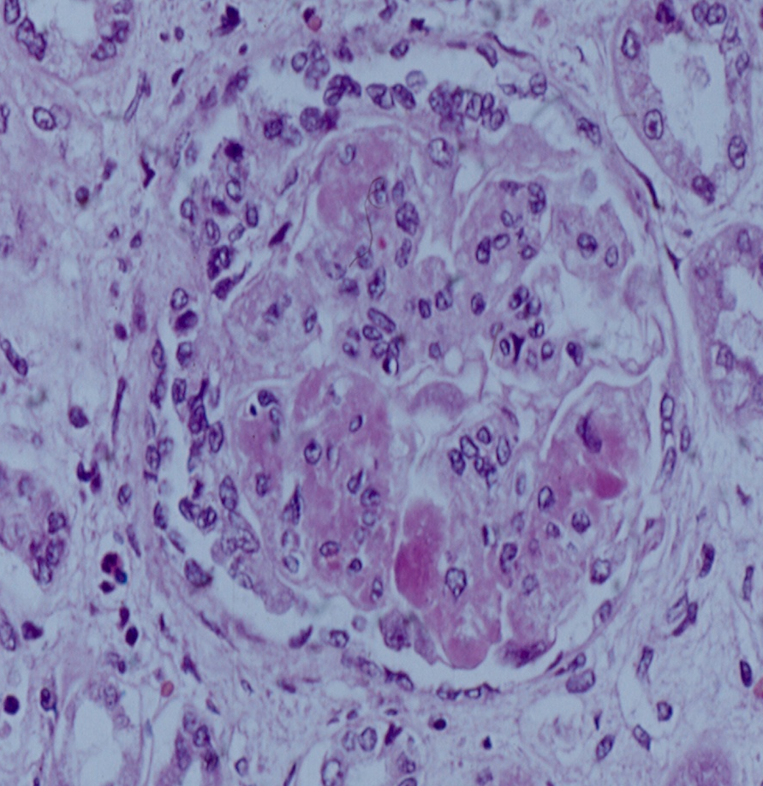
NEFROPATÍA LÚPICA CLASE IV
Tricrómico
PAS
Hipercelularidad mesangial
Hipercelularidad mesangial
Engrosamiento de MBG
“Trombos hialinos”

Slide 18
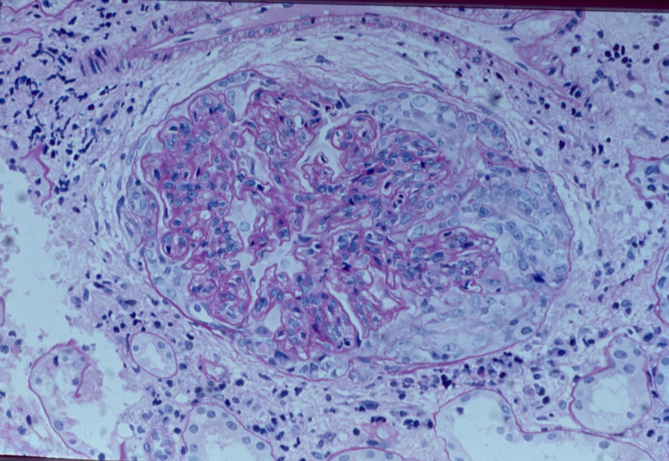
NEFROPATÍA LÚPICA CLASE IV
PAS x40
Proliferación celular endotelio-mesangial global
Cariorrexis
Semiluna fibrocelular

Slide 19
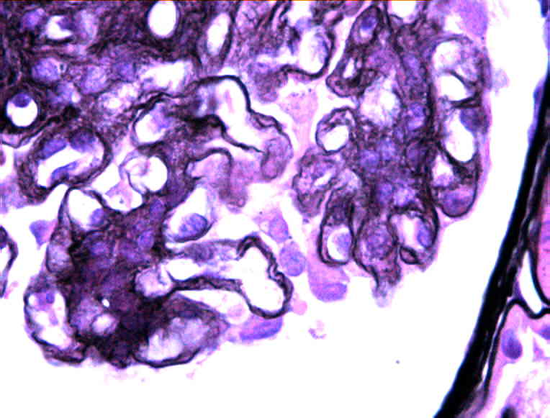
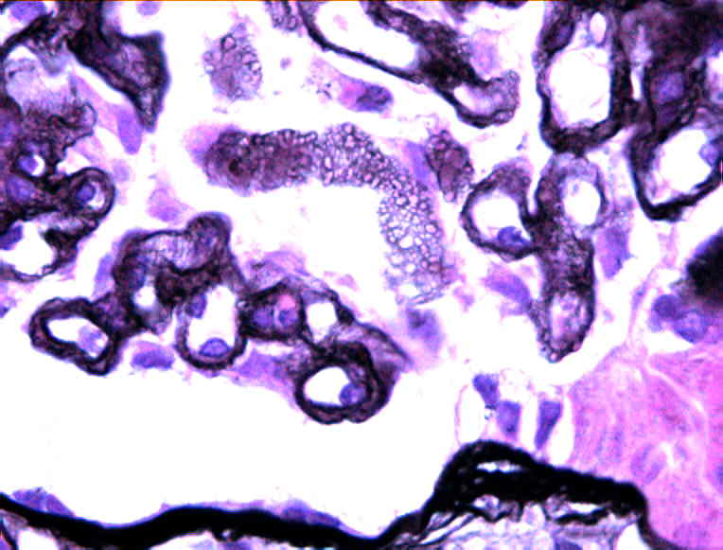
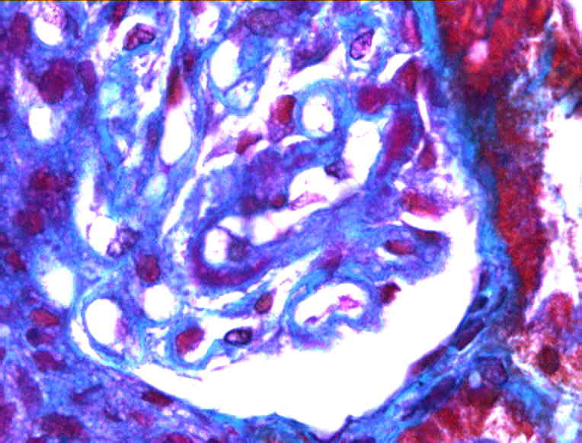
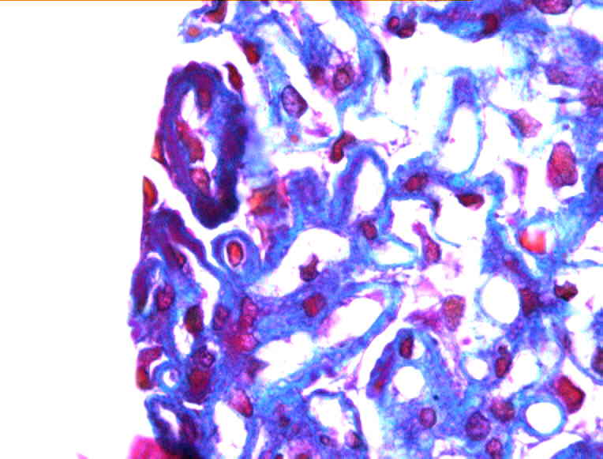
NEFROPATÍA LÚPICA CLASE IV
Característica combinación de patrones morfológicos en un mismo caso
Proliferación mesangial
Patrón membranoso
Dobles contornos
Plata
Plata
Depósitos inmunes fucsinófilos subendoteliales
Tricrómico
Tricrómico

Slide 20
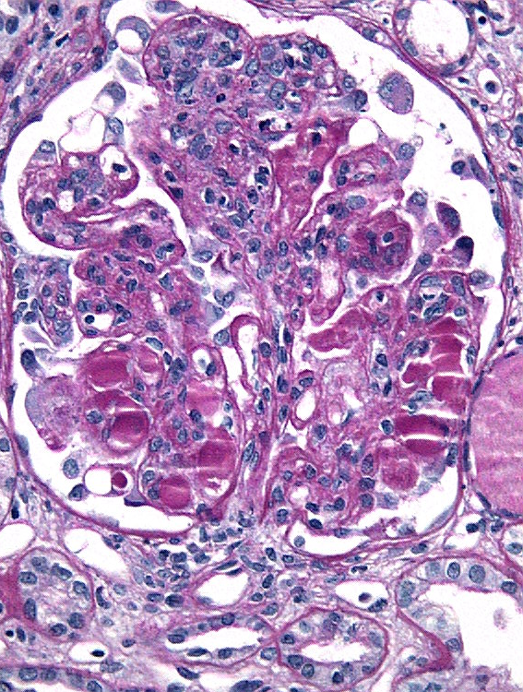
NEFROPATÍA LÚPICA CLASE IV
Hipercelularidad endocapilar con obliteración de la luz capilar
Dobles contornos
Doble contorno con interposición mesangial
Trombos hialinos: depósitos inmunes intracapilares
PAS

Slide 21
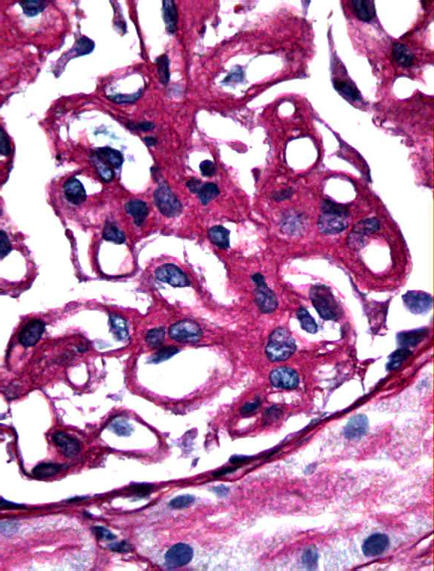
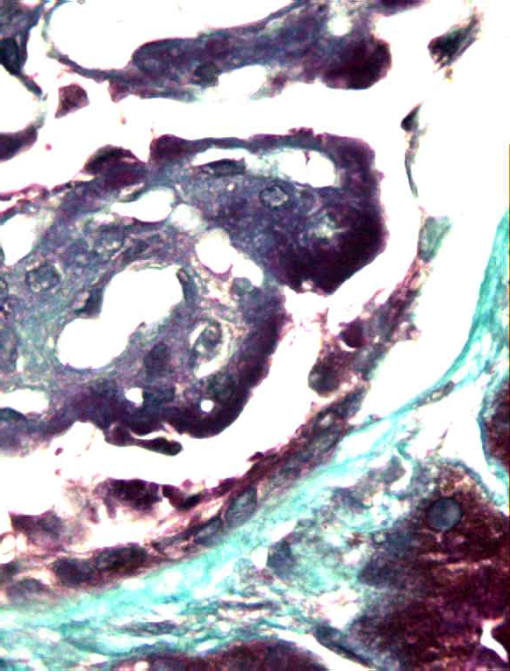
NEFROPATÍA LÚPICA CLASE IV
PAS
Tricrómico
Doble contorno de la pared capilar glomerular
Gruesos depósitos fucsinófilos subendoteliales

Slide 22
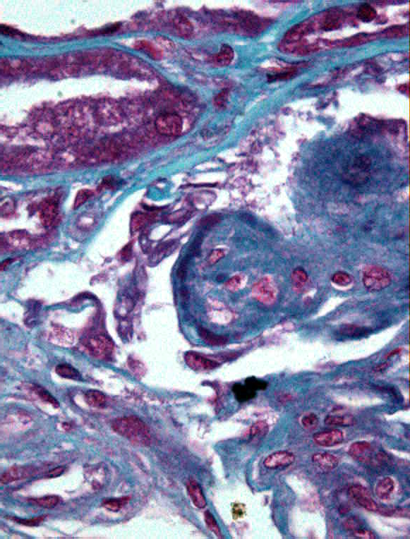
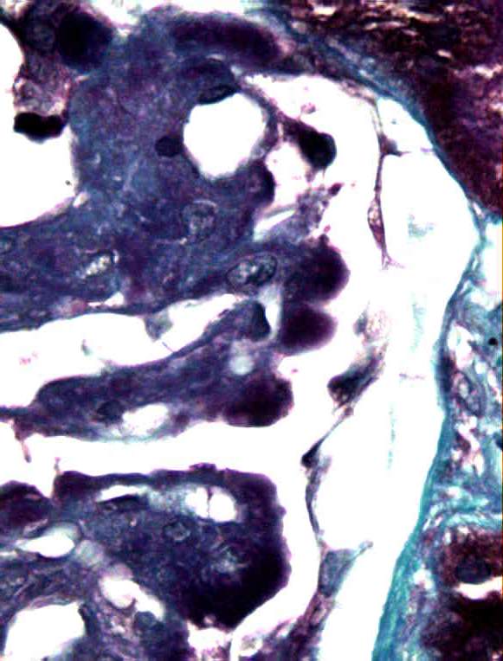
NEFROPATÍA LÚPICA CLASE IV
Tricrómico
Tricrómico
Subendoteliales
Subepiteliales
Depósitos inmunes fucsinófilos con el tricrómico

Slide 23
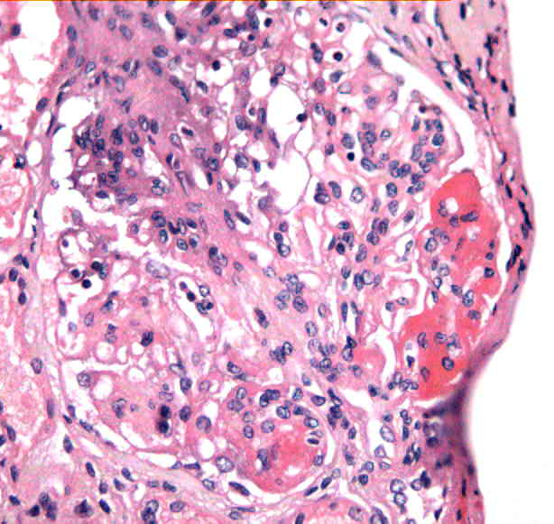
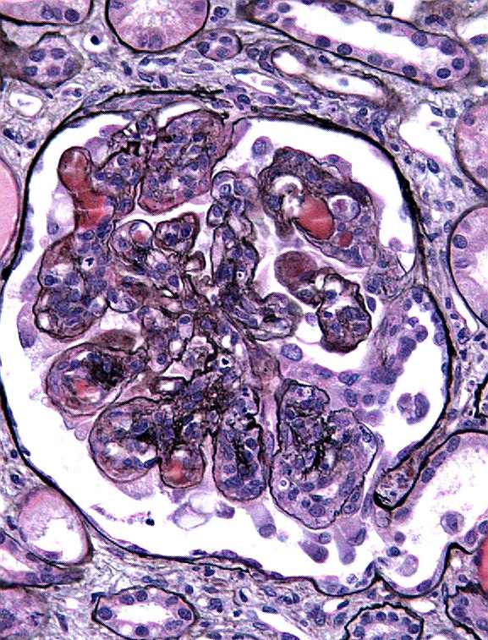
NEFROPATÍA LÚPICA CLASE IV
H&E
Plata
Trombos hialinos: depósitos inmunes intracapilares
Depósitos inmunes subendoteliales: aspecto eosinófilo y homogéneo engrosando el capilar glomerular.
Hipercelularidad endocapilar global: patrón membranoproliferativo

Slide 24
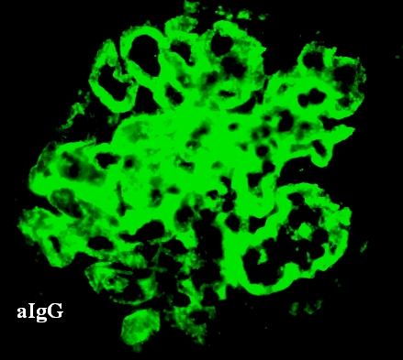
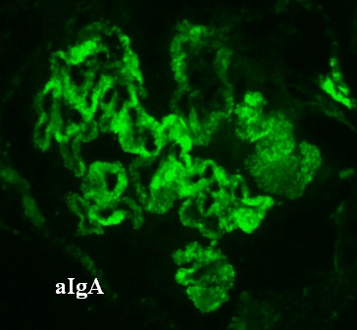
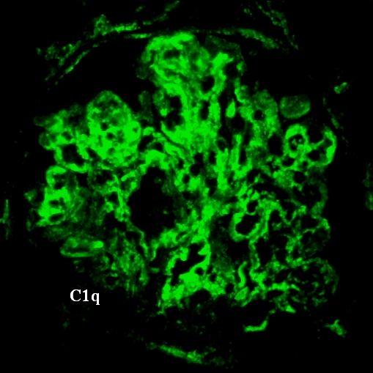
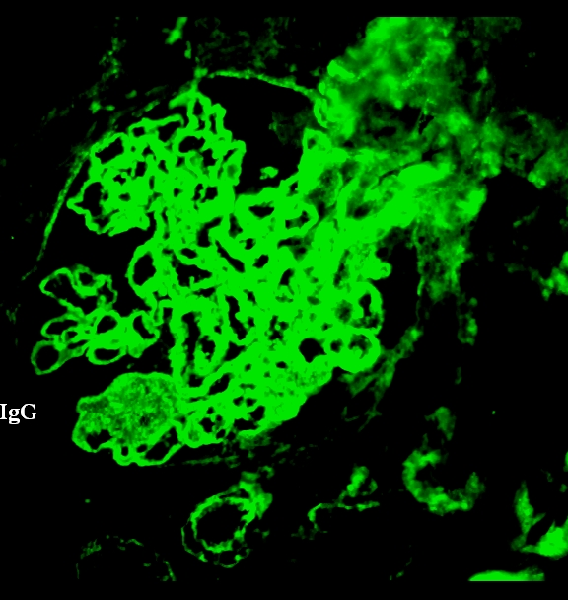
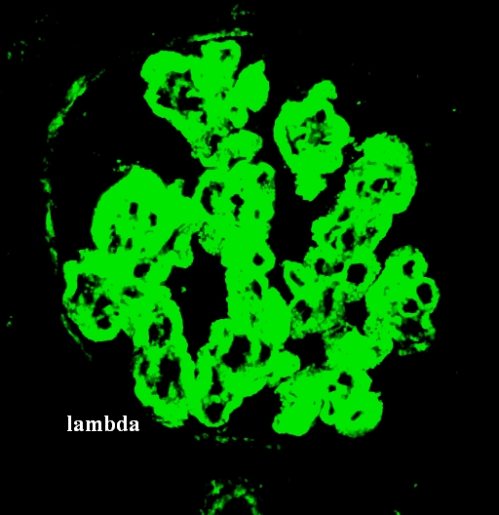
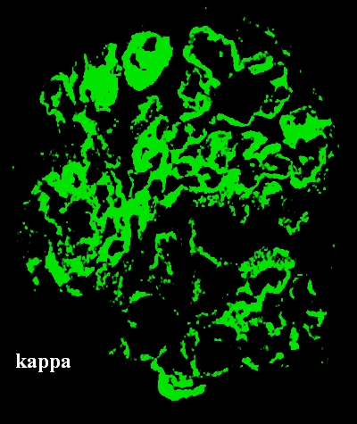
NEFROPATÍA LÚPICA CLASE IV
C3
Patrón “full house”: depósito global de todos los anticuerpos

Slide 25
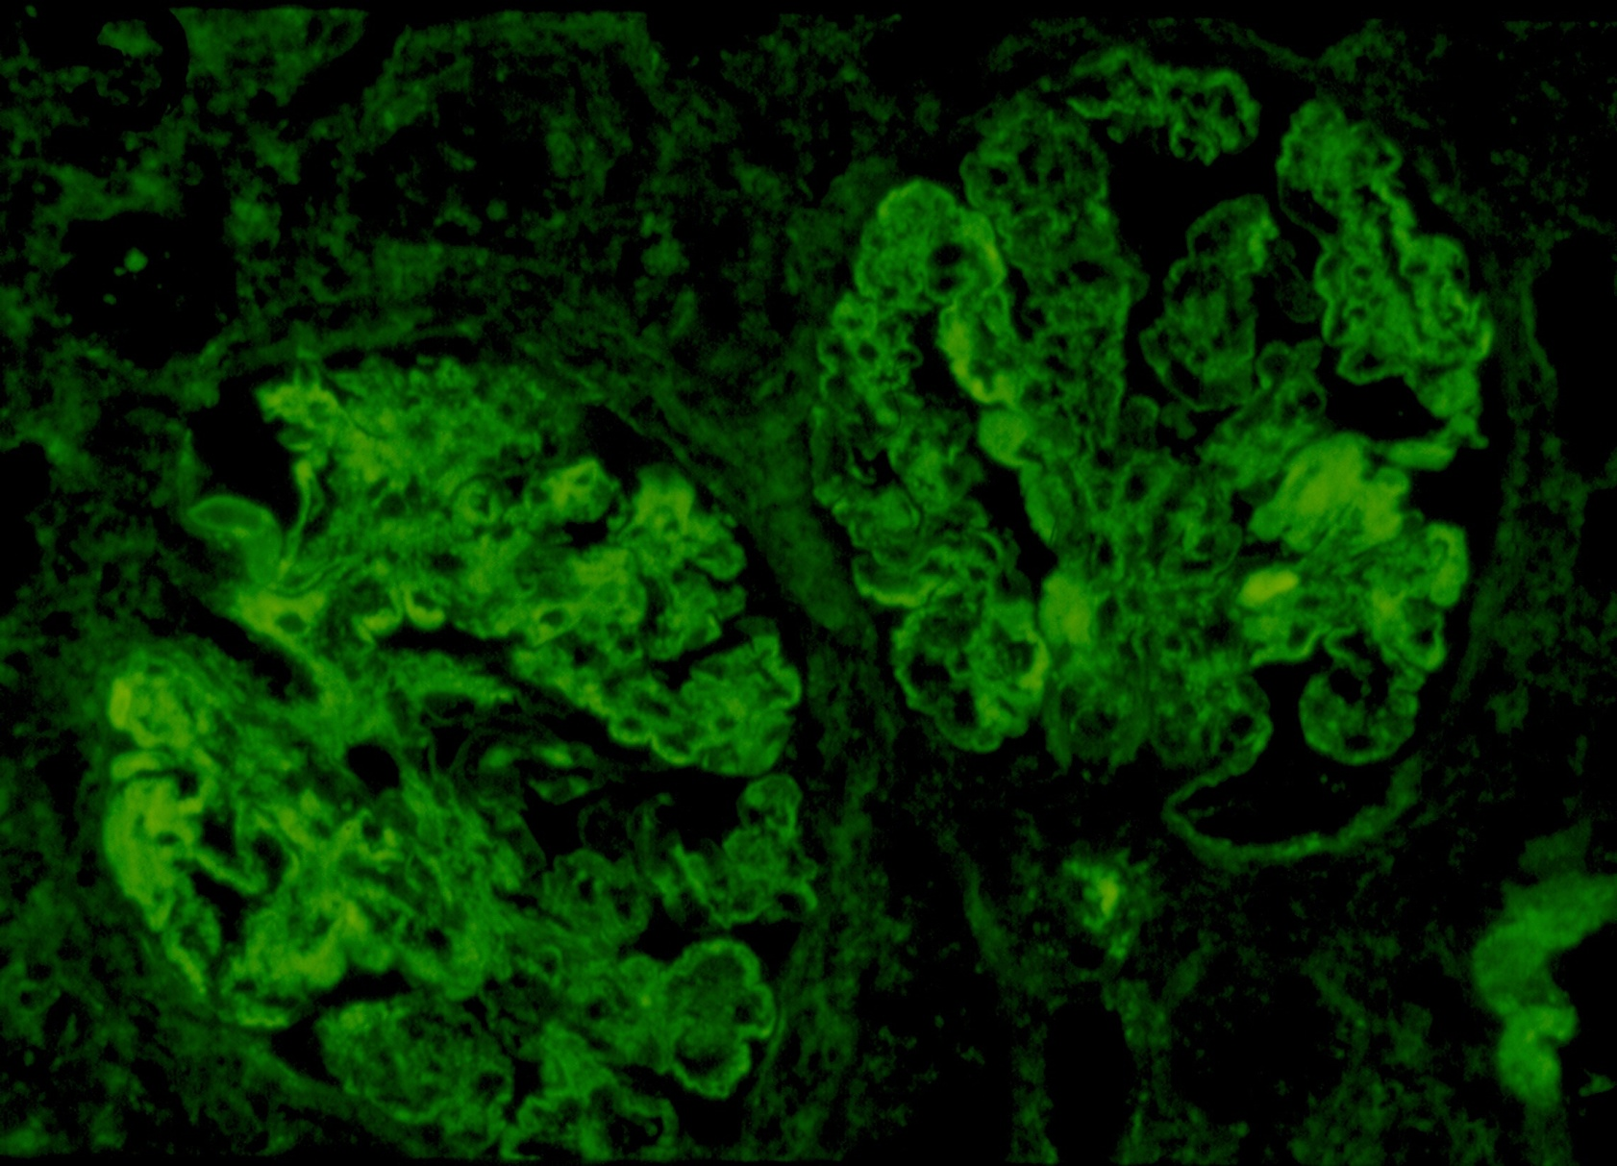
NEFROPATÍA LÚPICA CLASE IV
Abundantes depósitos de IgG en mesangio y en paredes capilares

Slide 26
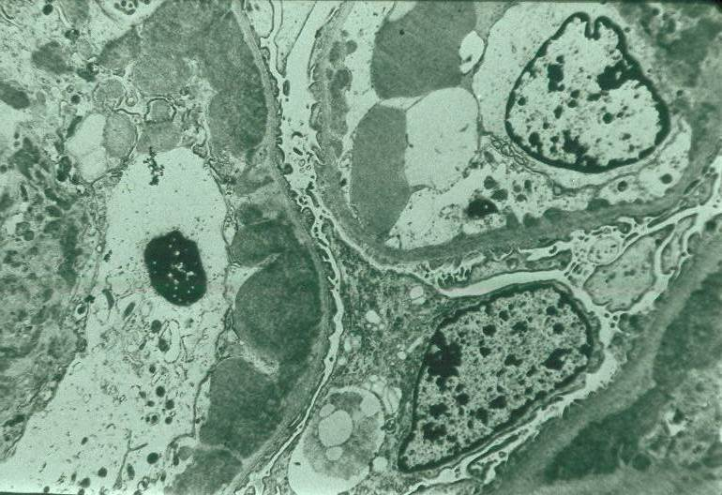
NEFROPATÍA LÚPICA CLASE IV
Imagen ultraestructural de asas capilares con abundantes depósitos
electrondensos en situación subendotelial (flechas).

Slide 27
NEFROPATÍA LÚPICA CLASE V
Es una nefropatía membranosa (NM) difusa con engrosamiento de la MBG. En la tinción de plata metenamina se observan las espículas o «spikes» en la vertiente subepitelial de la MBG. Las espículas son prolongaciones de la MBG que envuelven los depósitos que se observan en IF y ME.
Los depósitos deben estar presentes en >50% de los glomérulos y en los glomérulos afectados en > 50% de las asas capilares.
Los depósitos subepiteliales suelen ser mas irregulares en tamaño y densidad que en las formas primarias y es frecuente la presencia de depósitos mesangiales.
Las NM lúpicas pueden ser puras o estar asociadas a cualquiera de las otras clases: V-II, V-III, V-IV

Slide 28
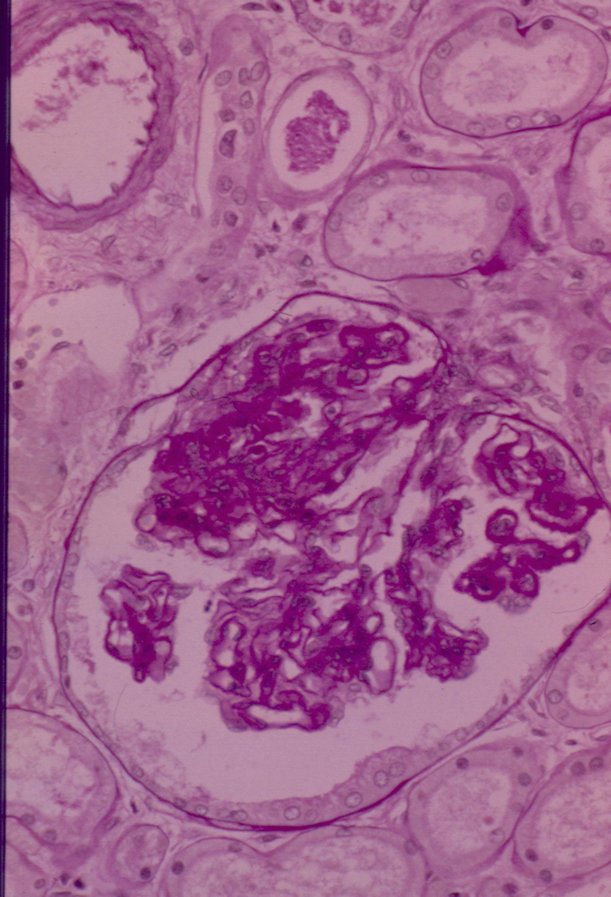
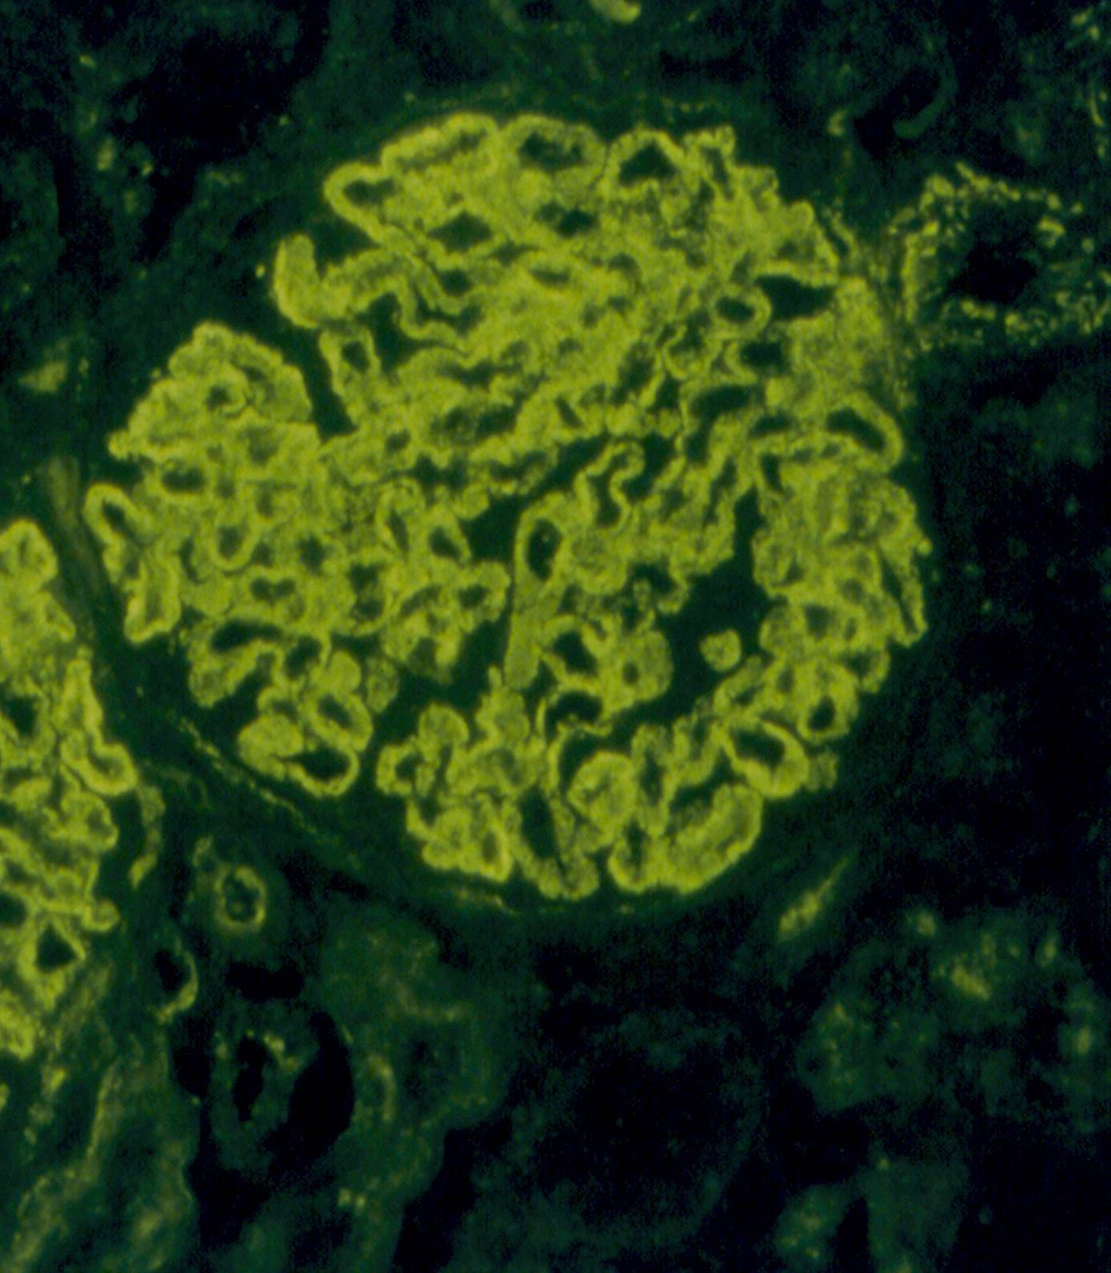
NEFROPATÍA LÚPICA CLASE V
PAS x40.
MBG engrosada y rígida
IF: Depósitos granulares en paredes capilares de IgG, IgM, IgA, C3, C1q
Incremento de matriz mesangial

Slide 29
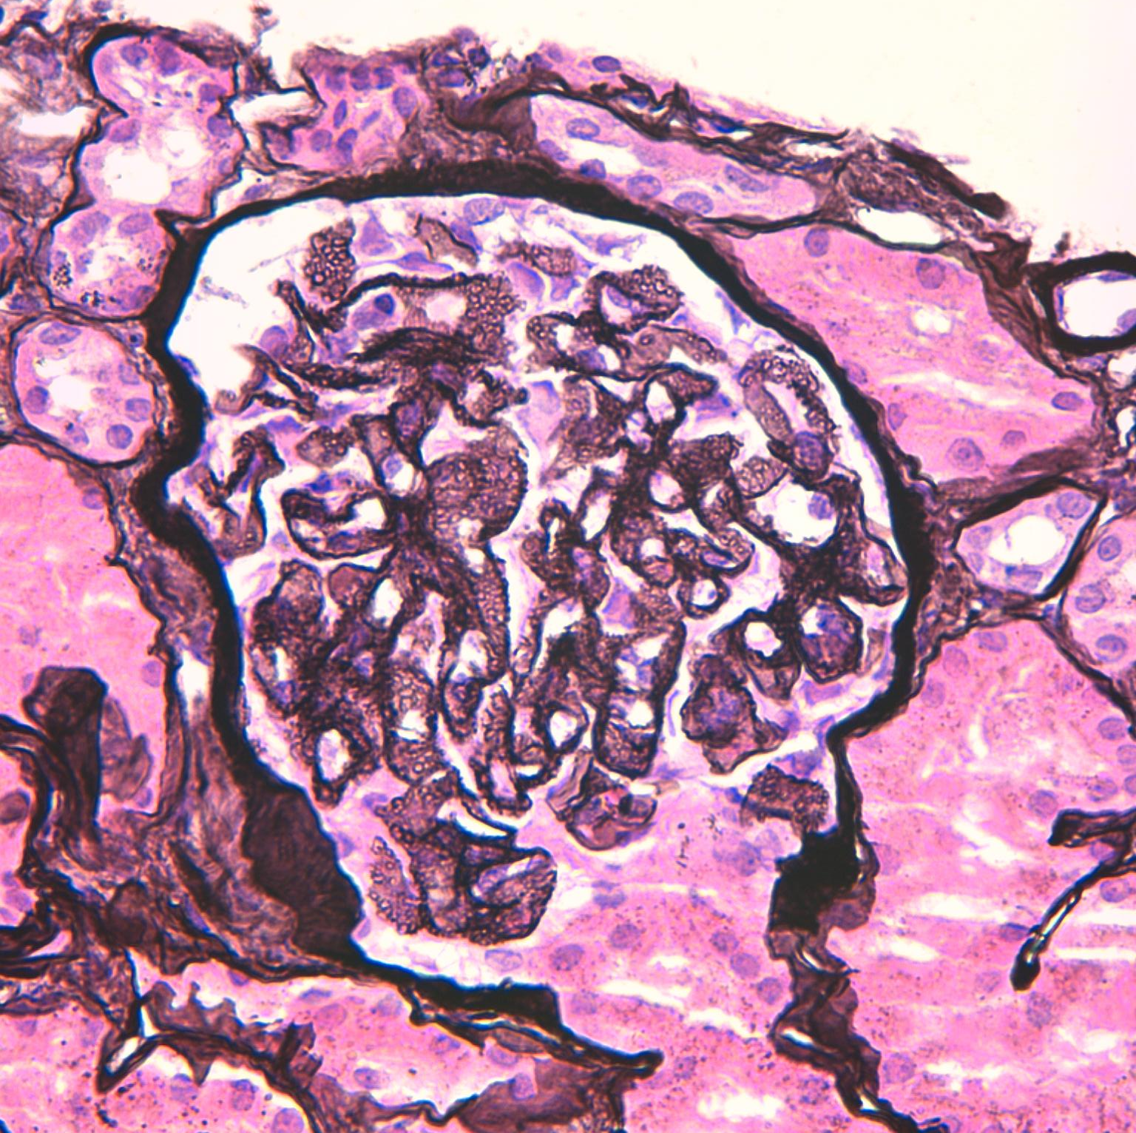
NEFROPATÍA LÚPICA CLASE V. Patrón membranoso
Patrón criboso global glomerular
La tinción de plata tiñe la MBG dejando los depósitos inmunes sin teñir, provocando un aspecto criboso
Plata

Slide 30
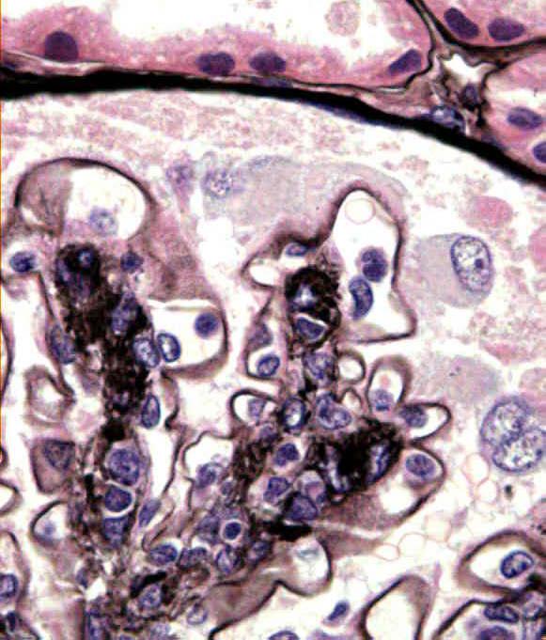
NEFROPATÍA LÚPICA CLASE V
Combinación de patrones: patrón membranoso y proliferación mesangial
Patrón membranoso: espículas de la membrana basal glomerular
Proliferación mesangial

Slide 31
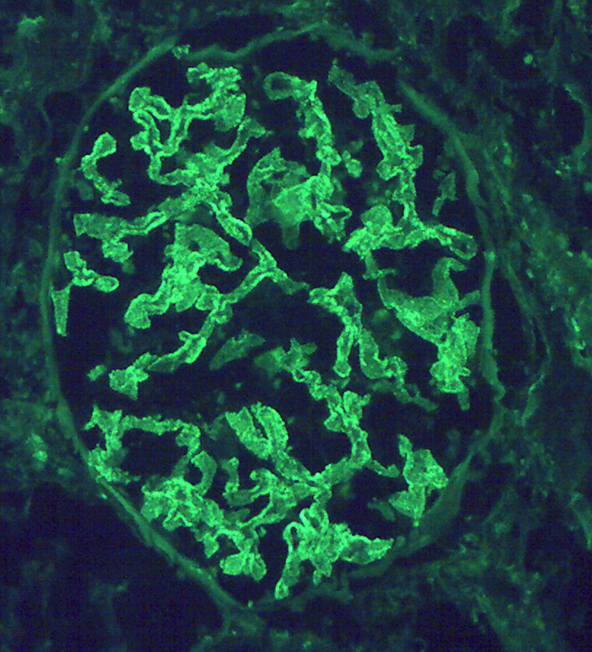
NEFROPATÍA LÚPICA CLASE V
Depósito global de IgG en un patrón granular en asas
IgG

Slide 32
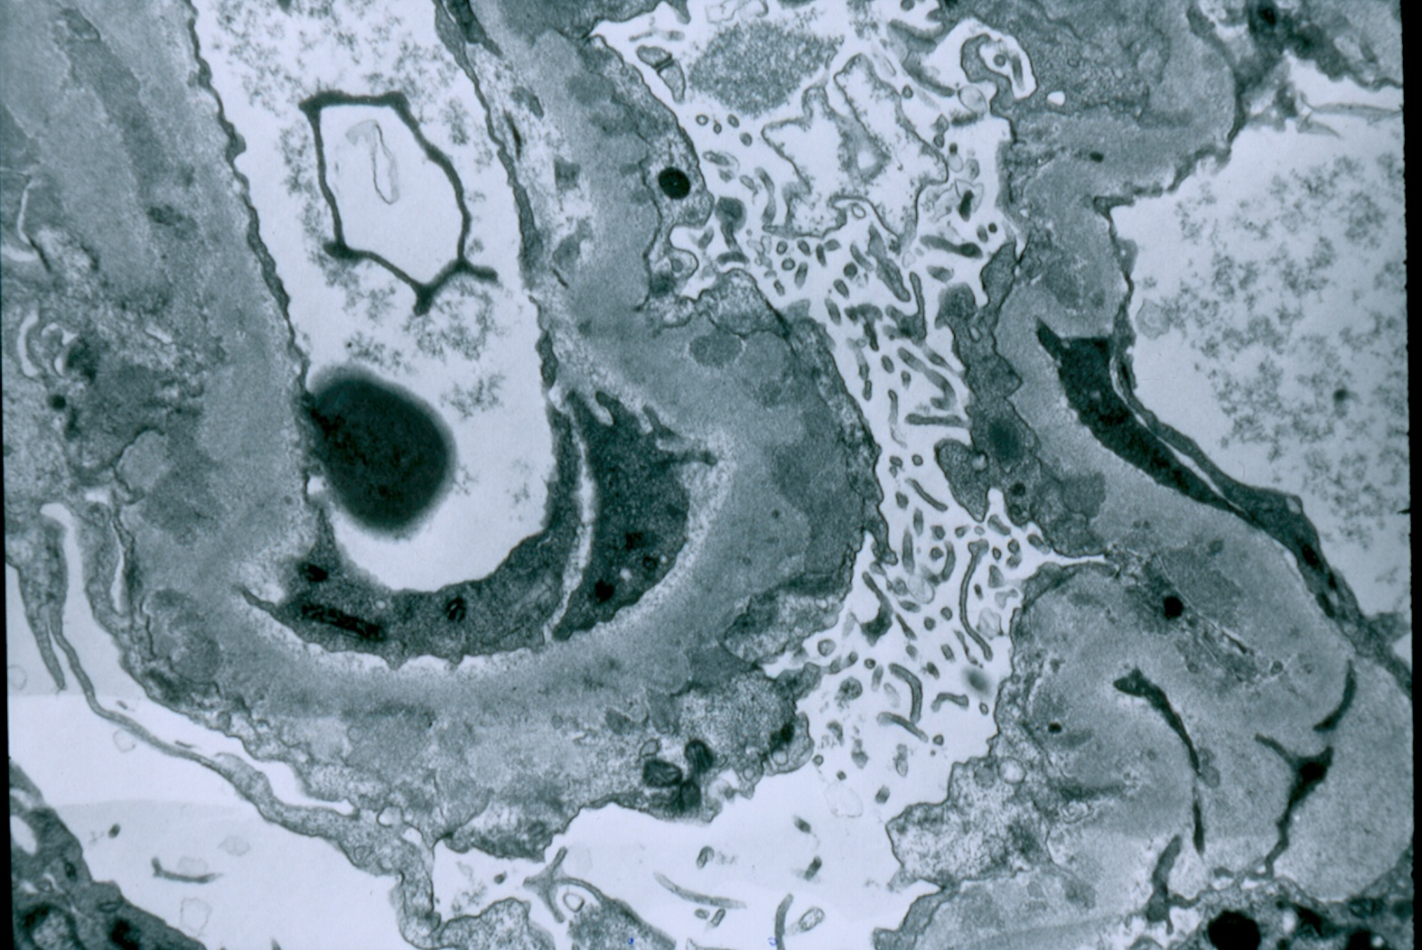
NEFROPATÍA LÚPICA CLASE V. Patrón membranoso
Depósitos electrondensos subepiteliales

Slide 33
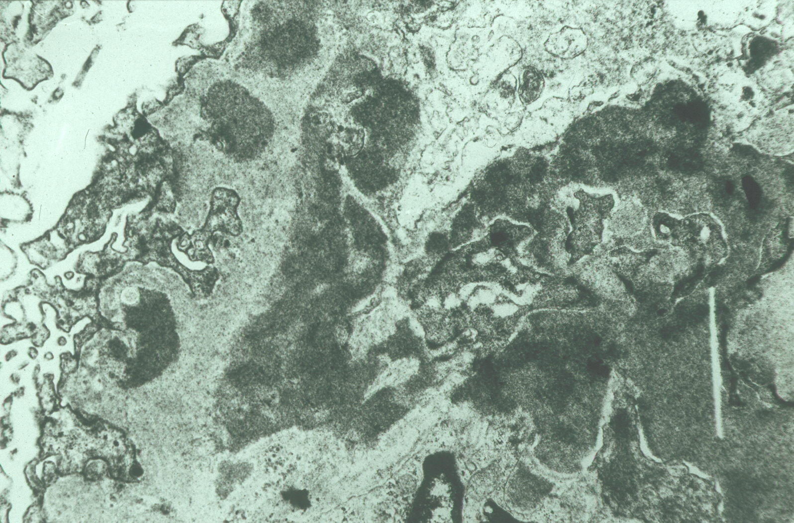
NEFROPATÍA LÚPICA CLASE V-III
Depósitos subepiteliales
Depósitos mesangiales
Depósitos subendoteliales

Slide 34
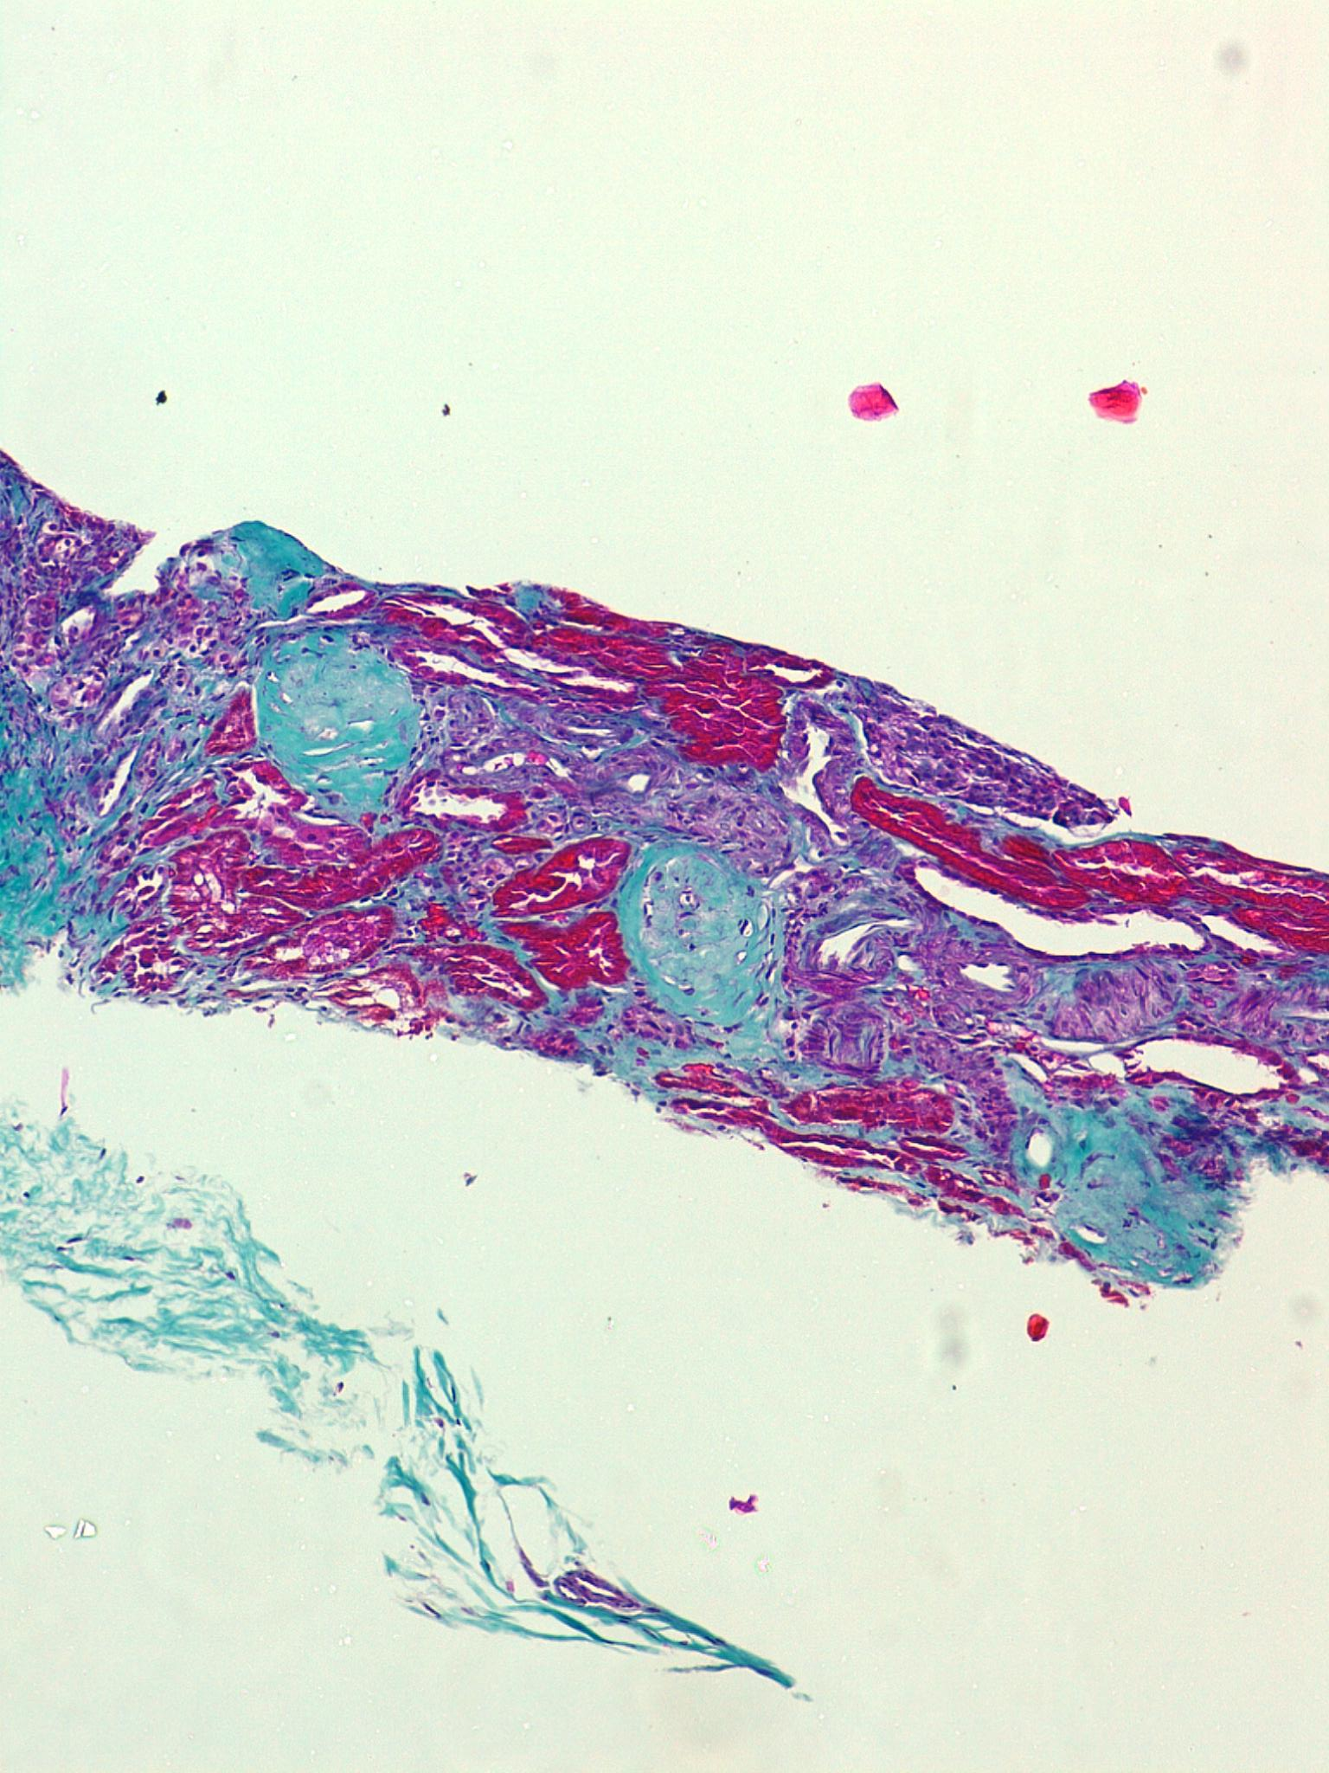
NEFROPATÍA LÚPICA CLASE VI
Corresponde a una situación de enfermedad crónica avanzada con esclerosis glomerular avanzada y fibrosis intersticial similar a las lesiones crónicas provocadas por otras enfermedades renales.
La presencia de depósitos de Ig y C en IF y ME permite el diagnóstico.
Tricrómico

Slide 35
NEFROPATÍA LÚPICA: lesiones intersticiales
La afectación intersticial (inflamación, fibrosis o lesiones tubulares), es frecuente en la NL
Las formas de nefritis tubulointersticial severas son más habituales en las clases III y IV.
El infiltrado inflamatorio esta habitualmente formado por linfocitos y células plasmáticas. En caso de actividad están presentes neutrofilos y eosinófilos
En IF se observan depósitos granulares peritubulares o, con menos frecuencia, depósitos lineales.

Slide 36
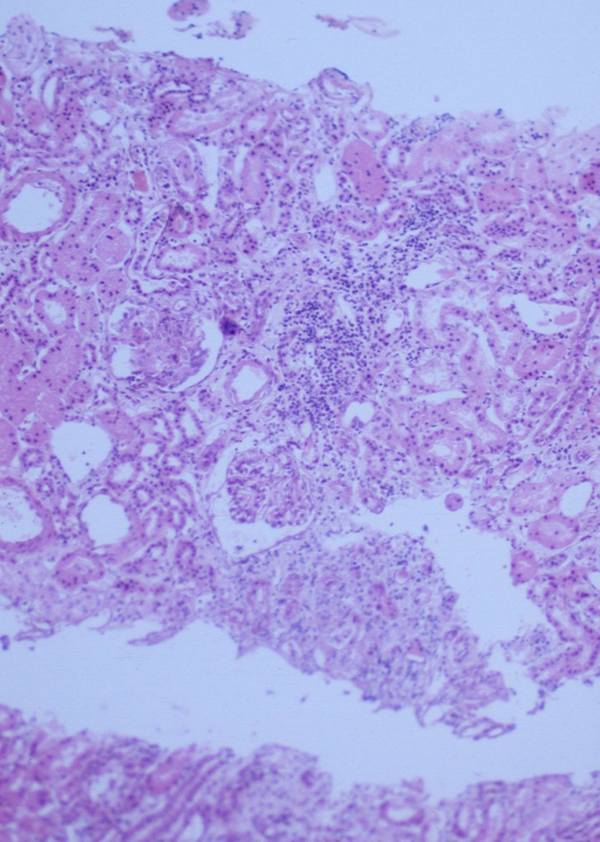
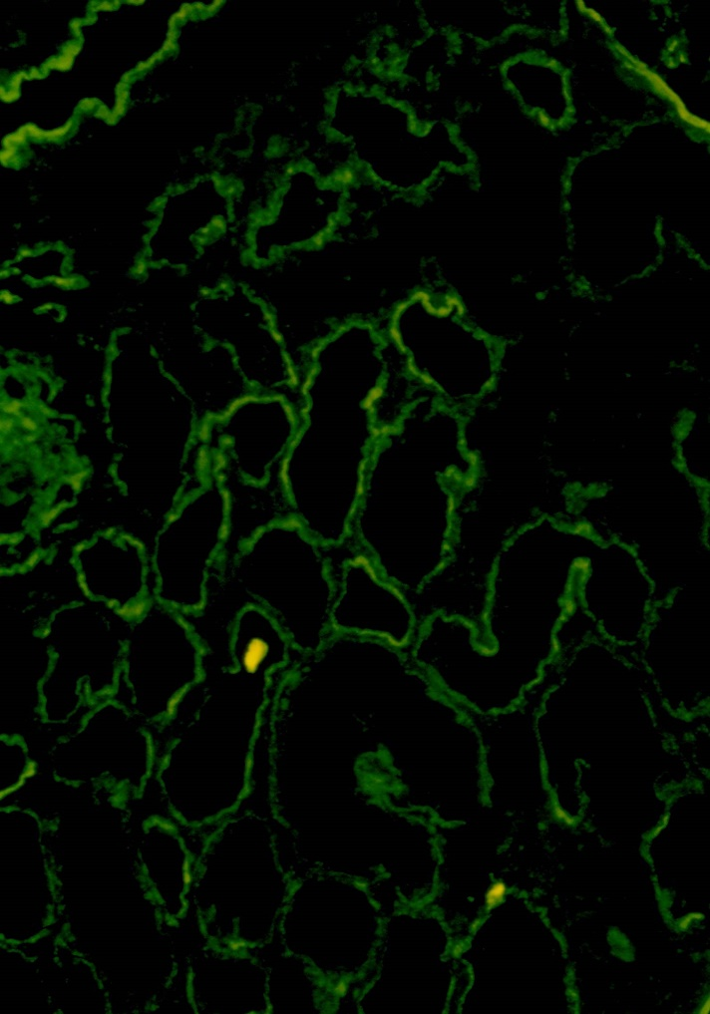
NEFROPATÍA LÚPICA: lesiones intersticiales
H-E
Infiltrado intersticial focal.
IF: depósitos de C3 en membranas basales de los túbulos.

Slide 37
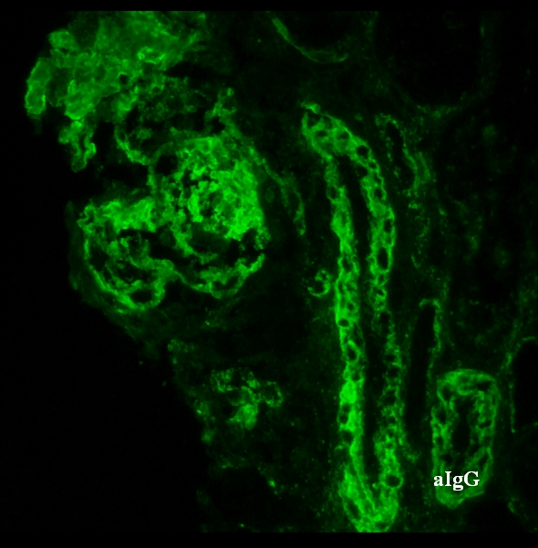
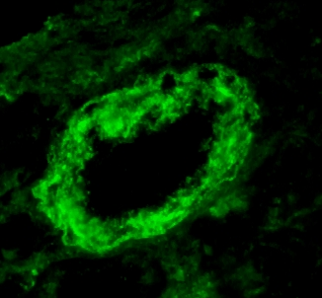
NEFROPATÍA LÚPICA: otras formas de afectación histológica
Lesiones vasculares:
Son frecuentes y factor de mal pronóstico, incluyen:
depósitos de inmunocomplejos,
trombos de Ig,
microangiopatía trombótica (asociada o no a un síndrome antifosfolípido),
vasculitis,
enfermedad ateroembólica
y arterioloesclerosis.
Podocitopatia lúpica:
Se ha evidenciado en pocos casos una fusión de los podocitos sin proliferación endotelio mesangial ni depósitos de IC
Depósito vascular de IgG

Slide 38
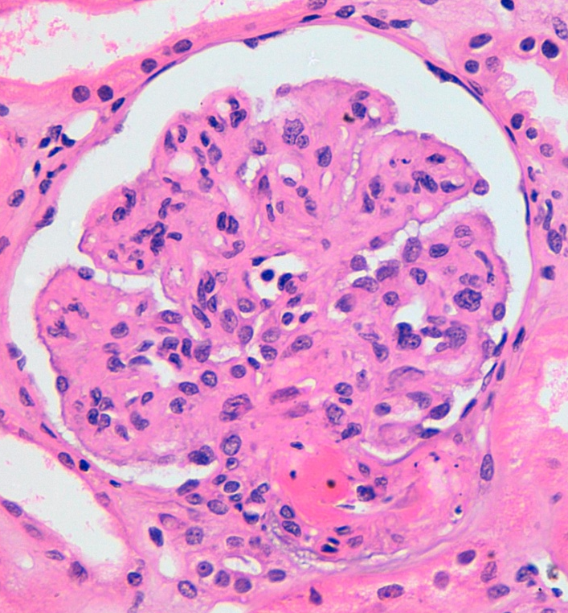
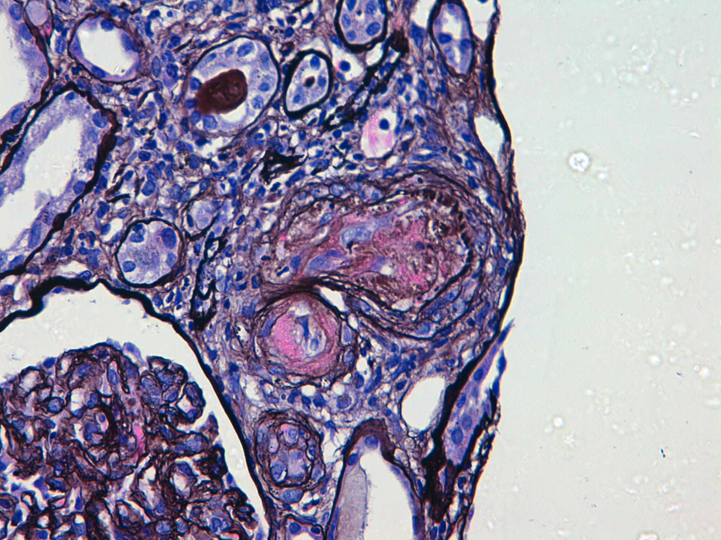
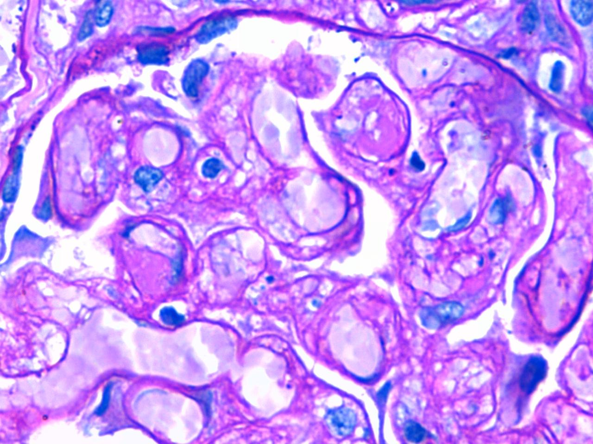
NEFROPATÍA LÚPICA: otras formas de afectación histológica
Diferentes expresiones morfológicas de microangiopatía trombótica en nefropatía lúpica
H&E
PAS
Plata
Afectación polo vascular glomerular y del ovillo glomerular
Afectación glomerular: dobles contornos
Afectación arteriolar

Slide 39




NEFROPATÍA LÚPICA: otras formas de afectación histológica
H&E
PAS
Tricrómico
Plata
Afectación vascular en nefropatía lúpica: trombosis arterial con signos de recanalización.

Slide 40
Clasificación histológica de la NL (ISN/RPS 2003): revisión (ISN/RPS 2018)
Estas modificaciones están incluidas en las diapositivas 2 y 3:
- clase II: nuevo corte para confirmar la hipercelularidad mesangial: 4 o más núcleos por área mesangial.
el término proliferación endocapilar se sustituye por hipercelularidad endocapilar
subclases Global y Segmentaria de la clase IV: dada la falta de reproducibilidad y la falta de valor pronóstico se eliminan.
formas activas y crónicas de las clases III y IV: se propone una evaluación semicuantitativa de estas lesiones y eliminar las subclases A, A/C, C.
la reproducibilidad de la valoración del % de glomérulos afectados en las clases III y IV es mala, además estas clases no tienen valor pronóstico: se propone valorar el agruparlas en una sola clase.
Se propone que las semilunas se tengan en cuenta en la nueva clasificación (son un factor de mal pronóstico y tienen mecanismos fisiopatológicos específicos): tienen que cubrir 10% o más de la circunferencia de la capsula de Bowman.
Se propone considerar las lesiones vasculares y tubulointersticiales en la nueva clasificación por su valor pronóstico.

Slide 41
NEFROPATÍA LÚPICA
Es muy probable que estas clases histológicas representen momentos evolutivos distintos de la NL y no correspondan a mecanismos fisiopatológicos distintos.
Lo confirma las transformaciónes de una clase a otra observadas en las BR repetidas y que ocurren por evolución espóntanea o como resultado del tratamiento.
La transformación de la clase III a la clase IV es frecuente y hace pensar que se trata de dos variantes morfológicas de la misma clase.
La transformación de una forma proliferativa a una clase II o V puede corresponder a una remisión clínica debida al tratamiento.
Las clases III y IV son las más graves y se tratan de forma más agresivas.

